Slide 1
Meeting 11.02.2025

Slide 2
Fortschritt
Logprobs Bugfix VLLM Engine v1
Auswertung mehrerer Samples
Diagramme verbessert
Brier Score überprüft
Skill Score berechnet
Anfang Kalibrierung mittels Histogramm Binning

Slide 3
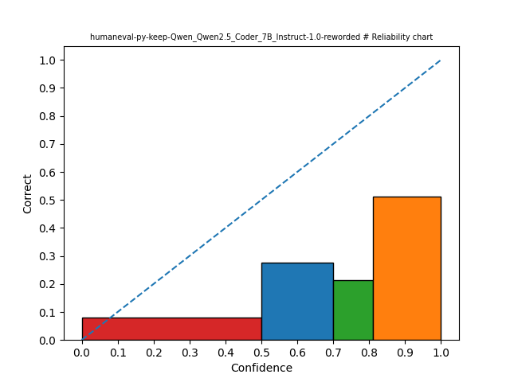
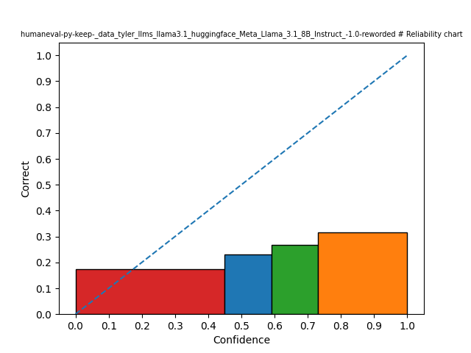
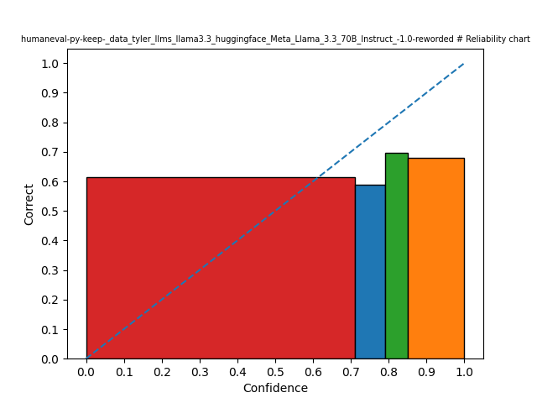
Ergebnisse – Humaneval Python MutliPL-E
ECE: 0.35
ECE: 0.31
ECE: 0.14
Brier Score: 0.31
Brier Score : 0.31
Brier Score : 0.25

Slide 4
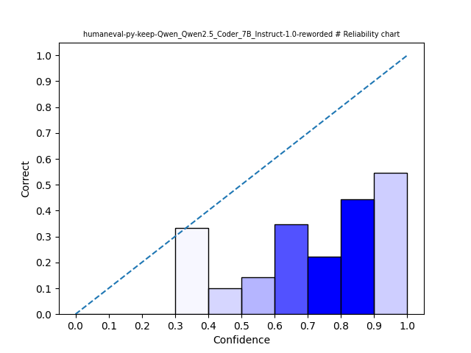
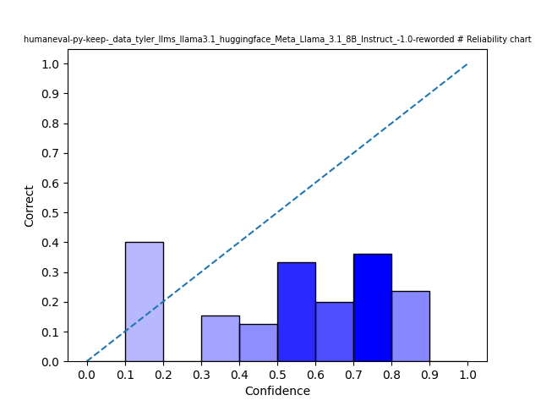
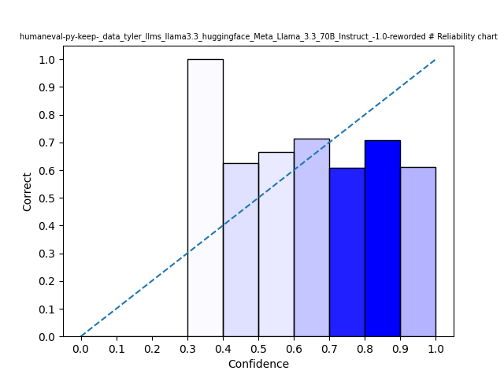
Ergebnisse – Humaneval Python MutliPL-E
ECE: 0.35
ECE: 0.34
ECE: 0.16
Brier Score: 0.31
Brier Score : 0.31
Brier Score : 0.25

Slide 5
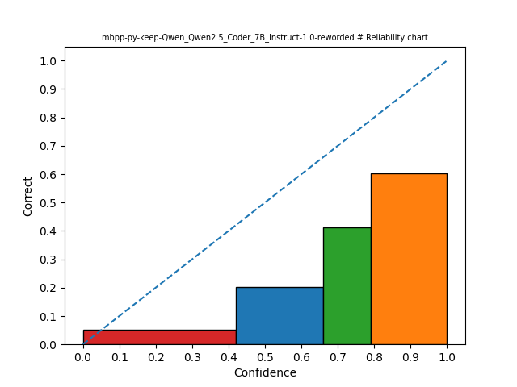
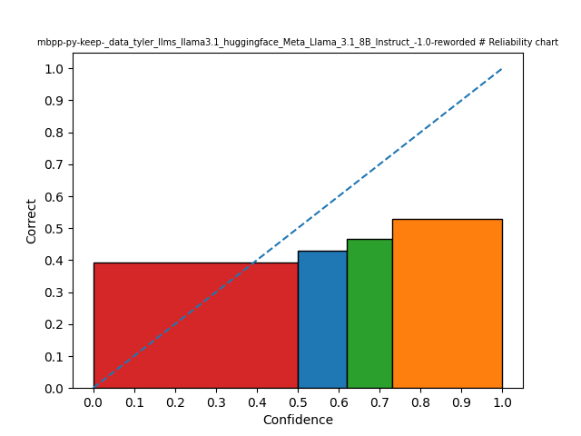
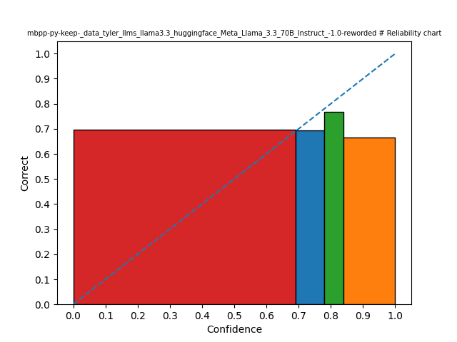
Ergebnisse – MBPP Python MutliPL-E
ECE: 0.27
ECE: 0.16
ECE: 0.11
Brier Score: 0.25
Brier Score : 0.28
Brier Score : 0.22

Slide 6
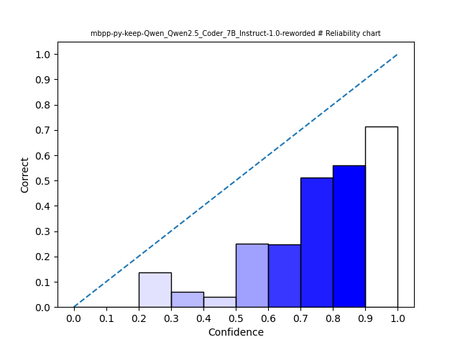
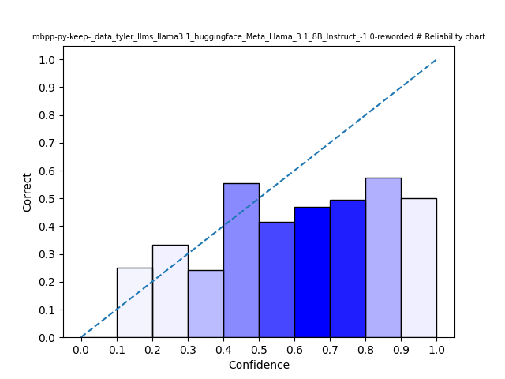
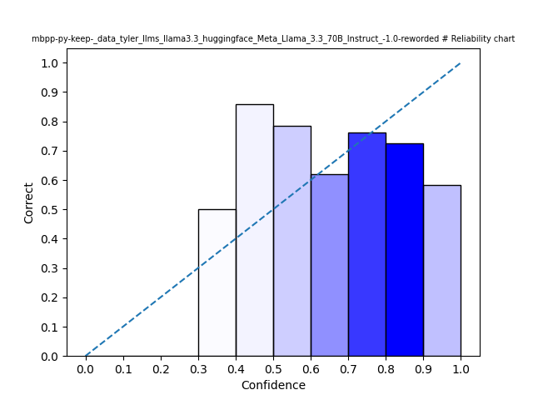
Ergebnisse – MBPP Python MutliPL-E
ECE: 0.27
ECE: 0.18
ECE: 0.11
Brier Score: 0.25
Brier Score : 0.28
Brier Score : 0.22

Slide 7
Probleme/Fragen
Baseline Skill Score

Slide 8
Nächste Schritte
Histogramm Binning zum laufen bekommen
Ergebnisse auswerten
Algorithmus 2 aus Paper umsetzen

